Slide 1
КУРСОВОЙ ПРОЕКТ По «МДК.01.02 Прикладное программирование» Тема: «Разработка приложения «Ежедневник»»
Выполнил студент:
Группы П1-17
Саполетова Анастасия

Slide 2


Инструменты для разработки
Язык программирования: Object Pascal
Среда разработки: Lazarus
Система управления базами данных: FireBird

Slide 3
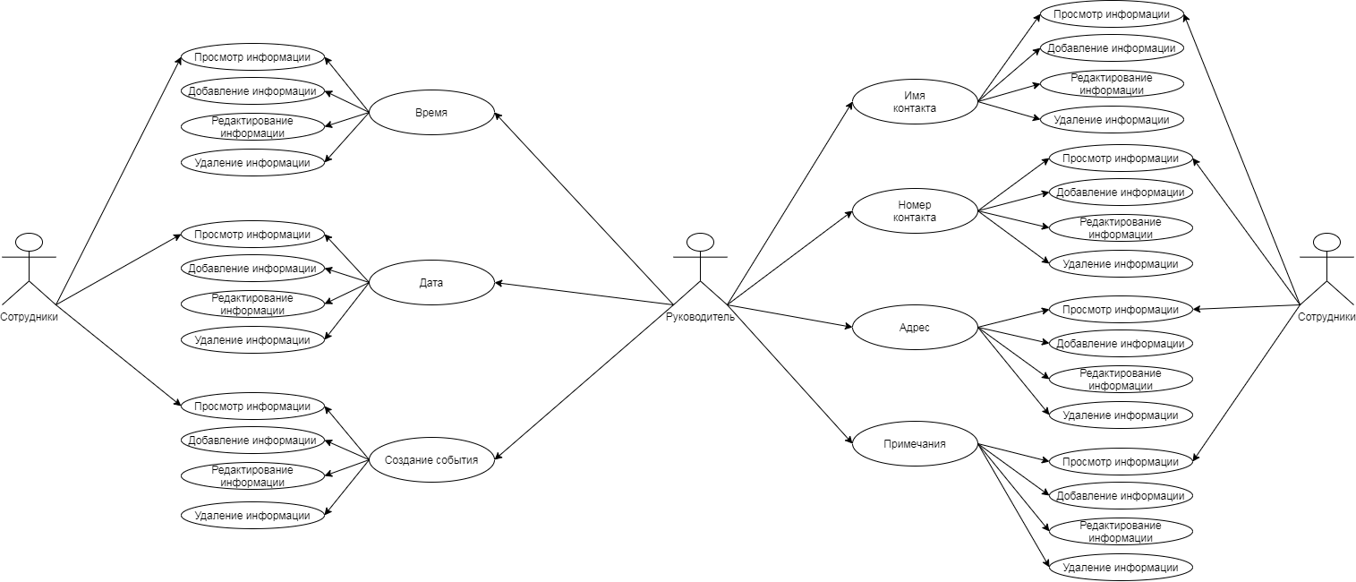
Диаграмма прецедентов

Slide 4
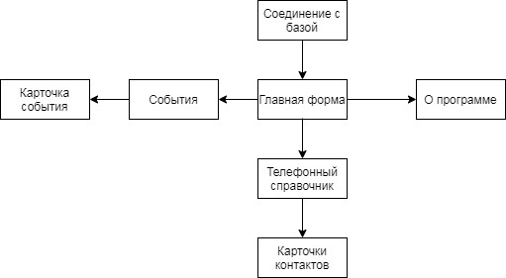
Проектирование сценария

Slide 5
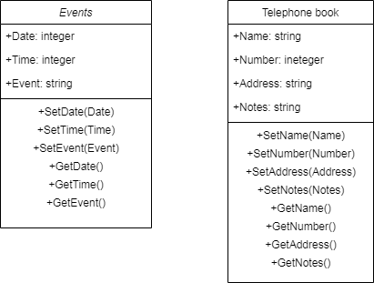
Диаграмма классов

Slide 6
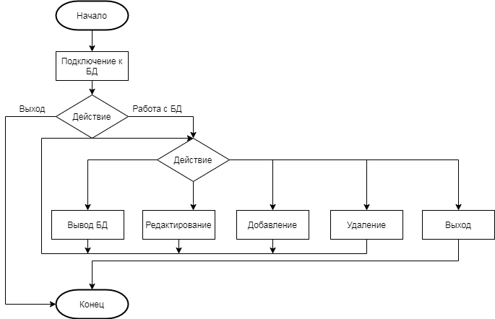
Блок-схема главного модуля

Slide 7
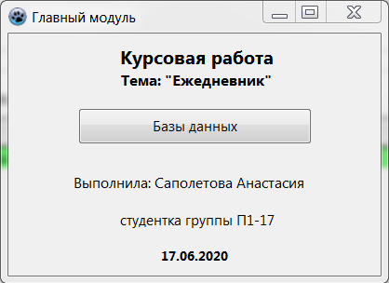
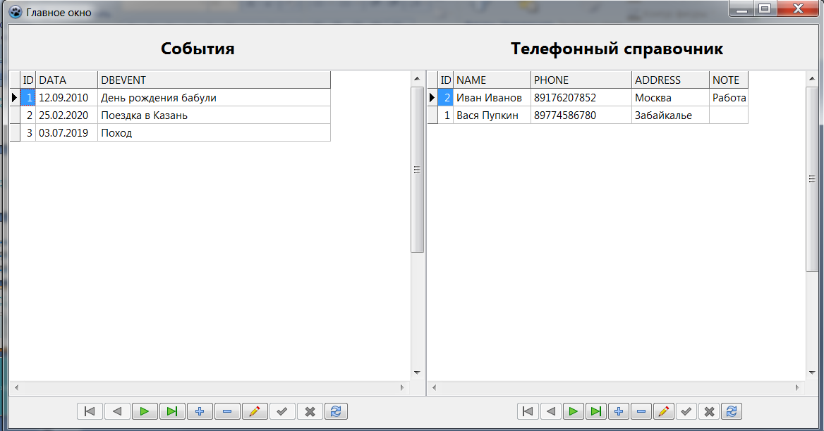
Окна программы

Slide 8
Спасибо за внимание!

